Slide 1

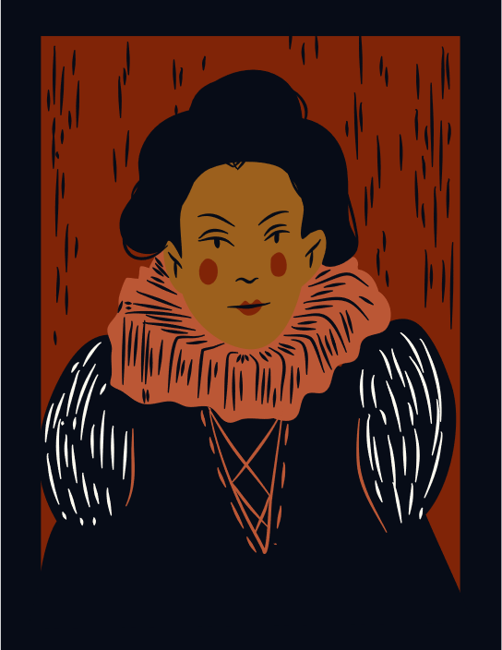

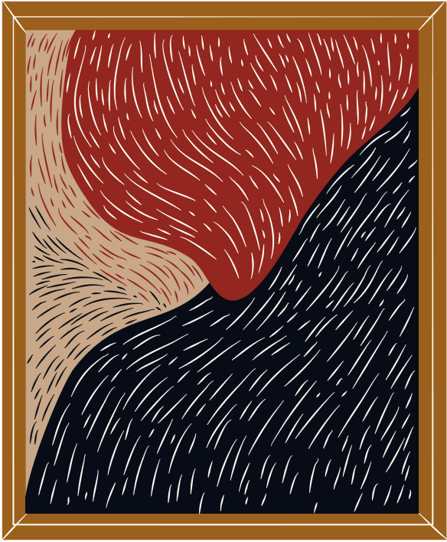
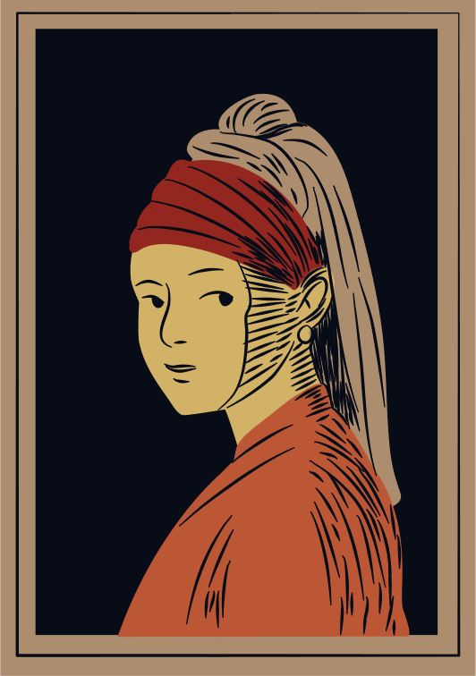
CHỦ ĐỀ 4:
MĨ THUẬT THẾ GIỚI THỜI KÌ HIỆN ĐẠI
BÀI 7:
MỘT SỐ TRƯỜNG PHÁI MĨ THUẬT PHƯƠNG TÂY THỜI KÌ HIỆN ĐẠI

Slide 2

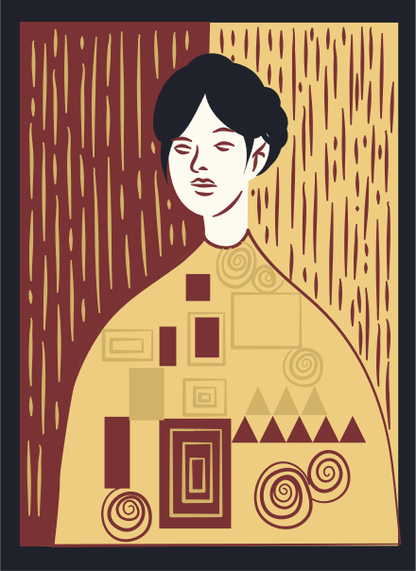
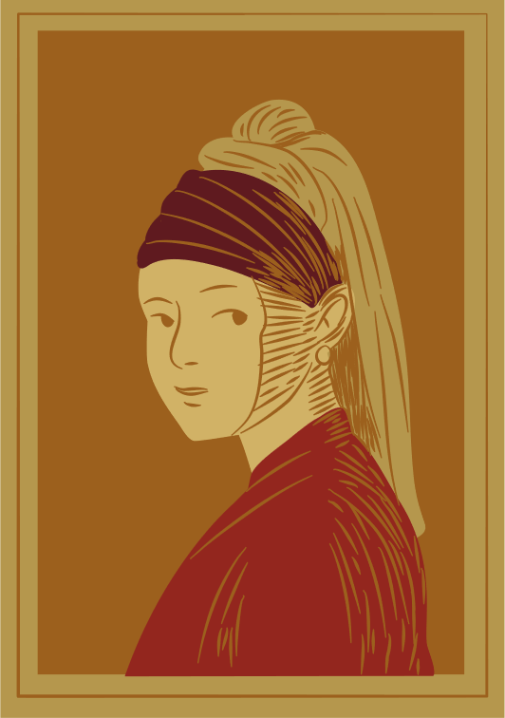
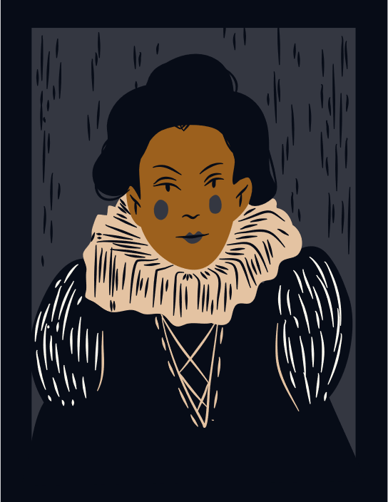


I. QUAN SÁT

Slide 3





Em có biết
Nghệ thuật hiện đại gồm các trường phái như: Ấn tượng, Lập thể, Biểu hiện,… xuất hiện ở châu Âu vào khoảng cuối thế kỉ XIX, đầu thế kỉ XX với các tác phẩm thể hiện những cách nhìn mới về chất liệu tạo hình và chức năng của nghệ thuật.

Slide 4
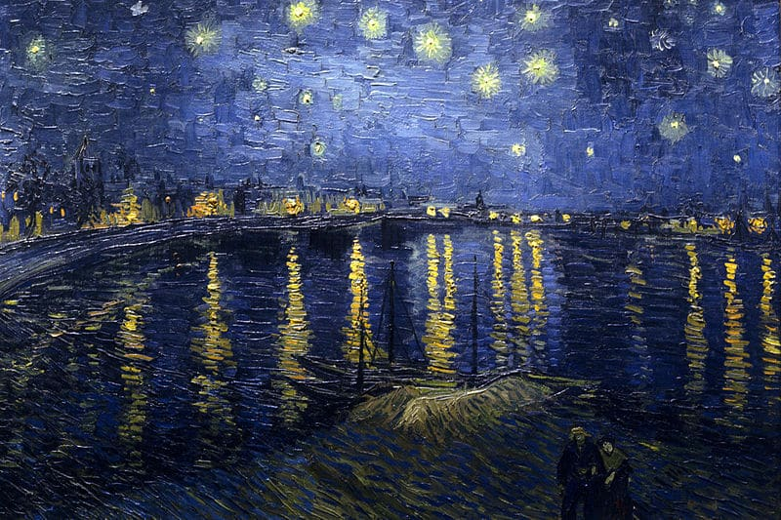
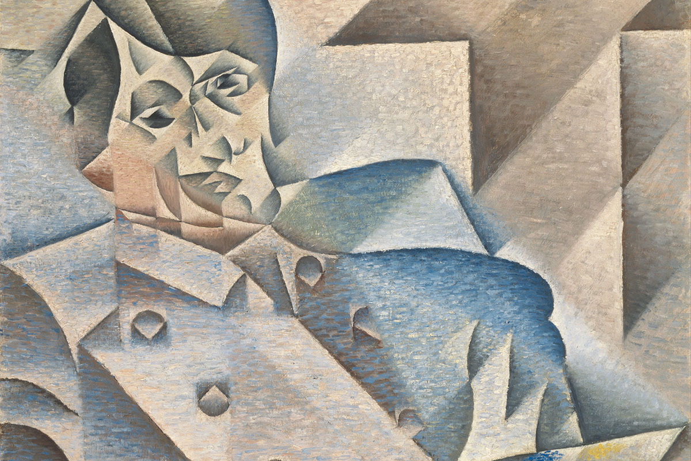
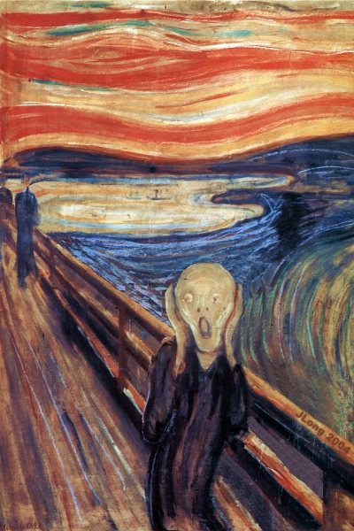
THẢO LUẬN NHÓM
Nhóm 1,
Nhóm 2
Nhóm 3
Đọc và tìm hiểu về trường phái nghệ thuật Ấn Tượng
Đọc và tìm hiểu về trường phái nghệ thuật Lập Thể
Đọc và tìm hiểu về trường phái nghệ thuật Biểu Hiện

Slide 5
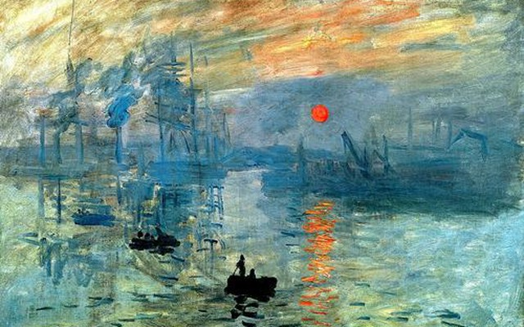
QUAN SÁT HÌNH ẢNH
Trường phái Ấn Tượng
( Ấn tượng mặt trời mọc- tại triển lãm mùa thu1874)
Claude Monet

Slide 6
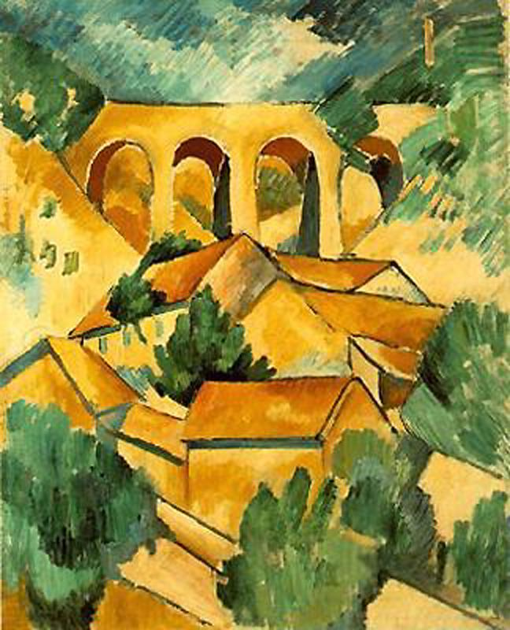
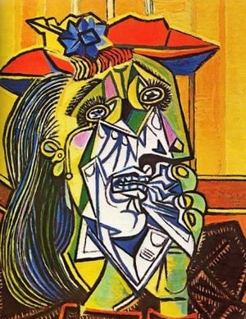
QUAN SÁT HÌNH ẢNH
Trường phái Lập Thể
Viaduc à L’Estaque
Georges Braque
The weeping woman
Pablo Picasso

Slide 7
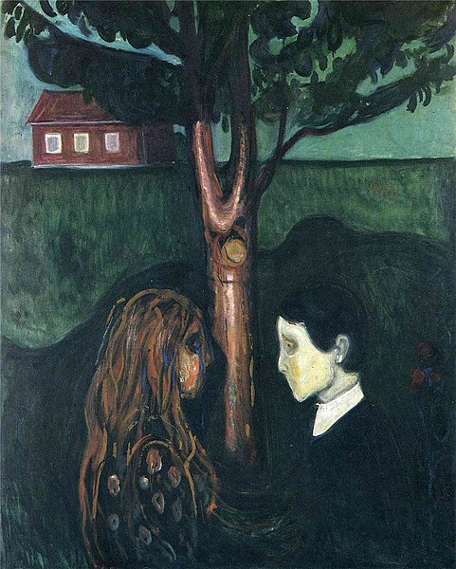
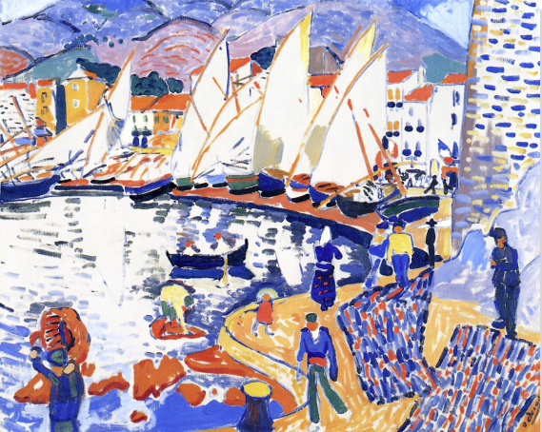
QUAN SÁT HÌNH ẢNH
Trường phái Biểu Hiện
Eye in eye
Edward Munch
The Drying Sails
André Derain

Slide 8
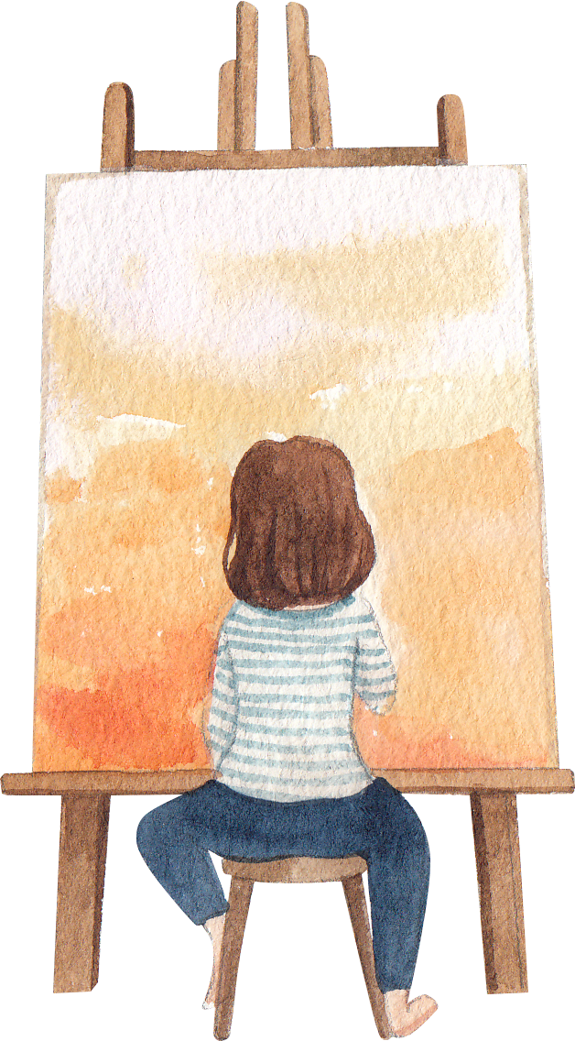
GỢI Ý TÌM HIỂU VỀ CÁC TRƯỜNG PHÁI NGHỆ THUẬT
Tên trường phái
Đặc điểm qua các yếu tổ tạo hình: đường nét, bố cục, màu sắc…
Thông tin về tác giả và tác phẩm (tên, thời gian, đặc điểm tạo hình, phong cách nghệ thuật,...).

Slide 9
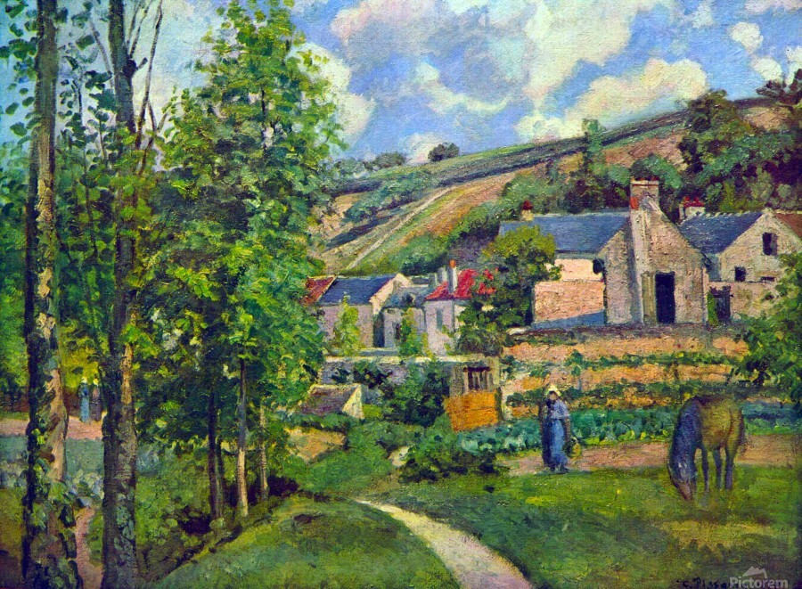

TRƯỜNG PHÁI ẤN TƯỢNG
Đặc điểm: chú trọng tới không gian, ánh sáng và màu sắc, thường có bố cục thoáng, sự kết hợp giữa các màu phong phú, thể hiện sự đa dạng của ánh sáng trong tranh,...
Họa sĩ tiêu biểu: Clô-đơ Mônê (Claude Monet) (Impression, Sunrise),...; Ca-mi-li Pi-xa-rô (Camiille Pissarro) (Landscape at Pontoise),....
Phong cảnh ở Pôn-tôi-sơ – Camille Pissarro
Ấn tượng mặt trời mọc – Claude Monet

Slide 10
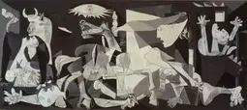
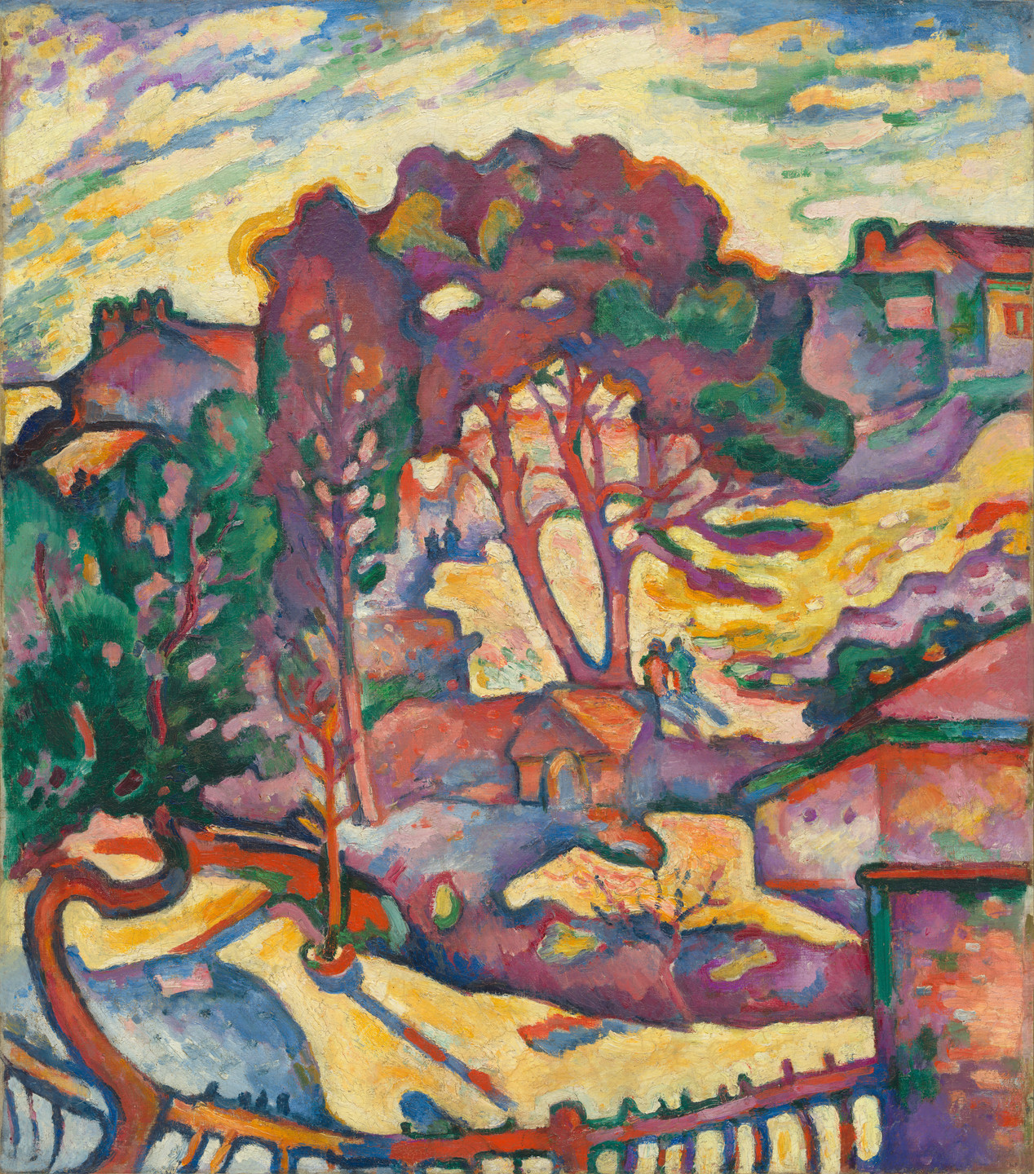
TRƯỜNG PHÁI LẬP THỂ
Đặc điểm: đối tượng không được phản ánh ở một góc nhìn cố định mà được thể hiện thành nhiều mặt, nhiều khía cạnh khác nhau,... họ tập trung phân tích, giản lược hóa hình thể bằng những hình kỉ hà, những khối hình lập phương, hình khối ống...
Họa sĩ tiêu biểu: Páp-lô Pi-cát-xô (Pablo Picasso), Gioóc-giơ Ba-rắc (Georges Braque),…
Chiến tranh – Pablo Picasso
Những cây lớn – Georges Braque

Slide 11
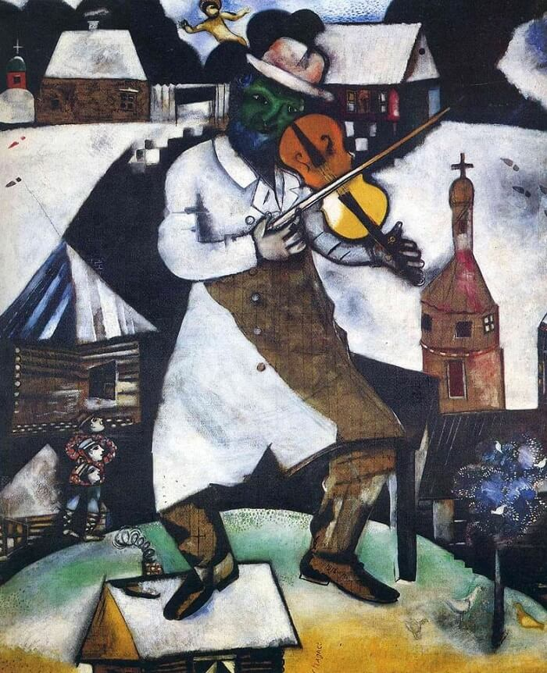
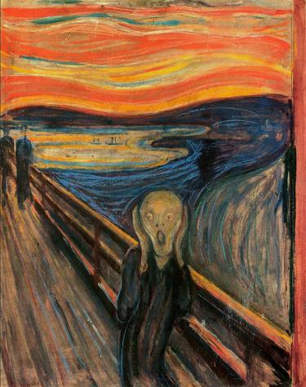
TRƯỜNG PHÁI BIỂU HIỆN
Đặc điểm: phong cách hội họa mang tính cá nhân, phản ánh thế giới từ một góc nhìn chủ quan, tạo hiệu ứng cảm xúc nhằm gợi lên tâm trạng, ý tưởng của ai đó hoặc của chính tác giả.
Họa sĩ tiêu biểu: Ét-va Mun (Edward Munch), Mác Sa-ga (Marc Chagall),…
Tiếng hét – Edward Much
Người kéo vĩ cầm – Marc Chagall

Slide 12
PHẦN 2.
THỰC HIỆN

Slide 13
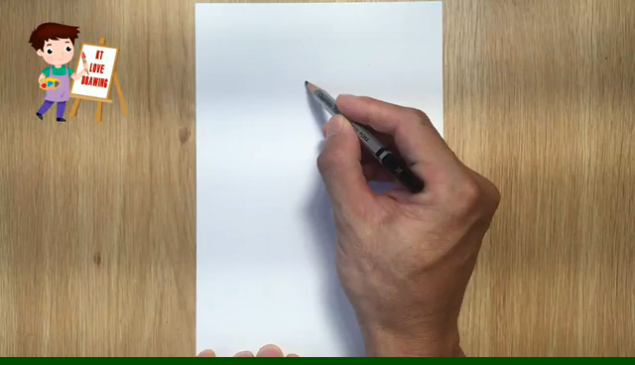

Slide 14
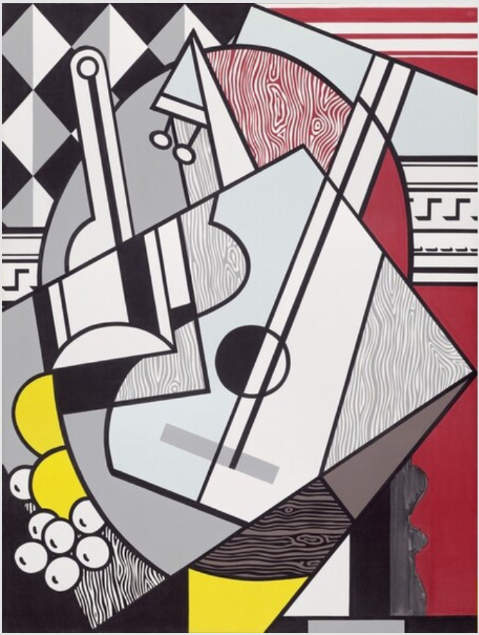
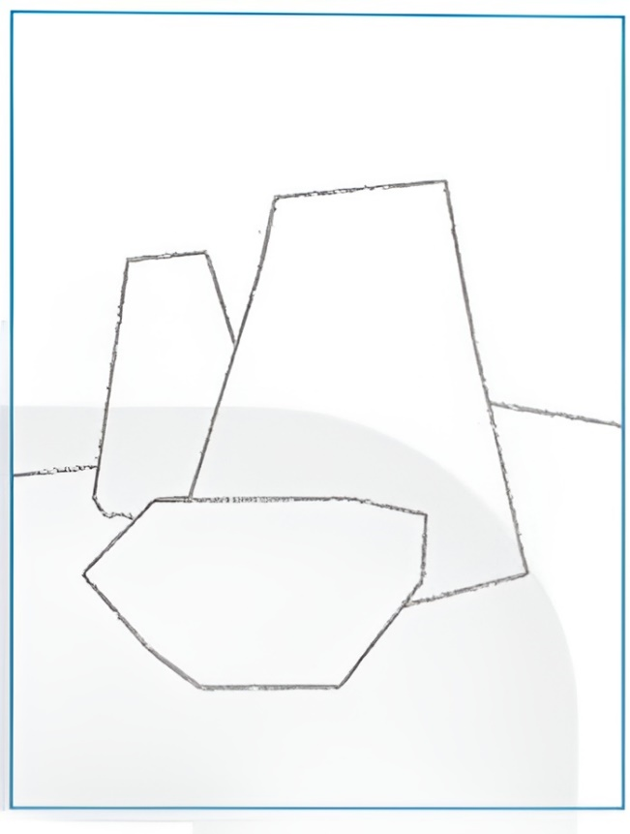
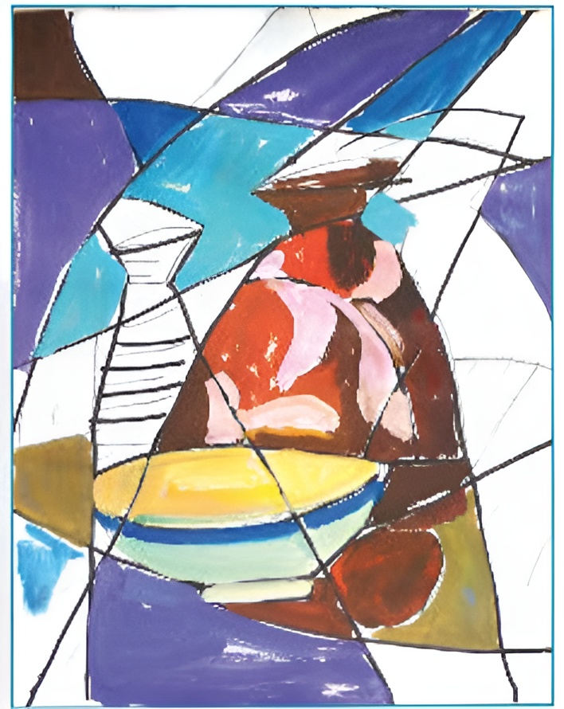
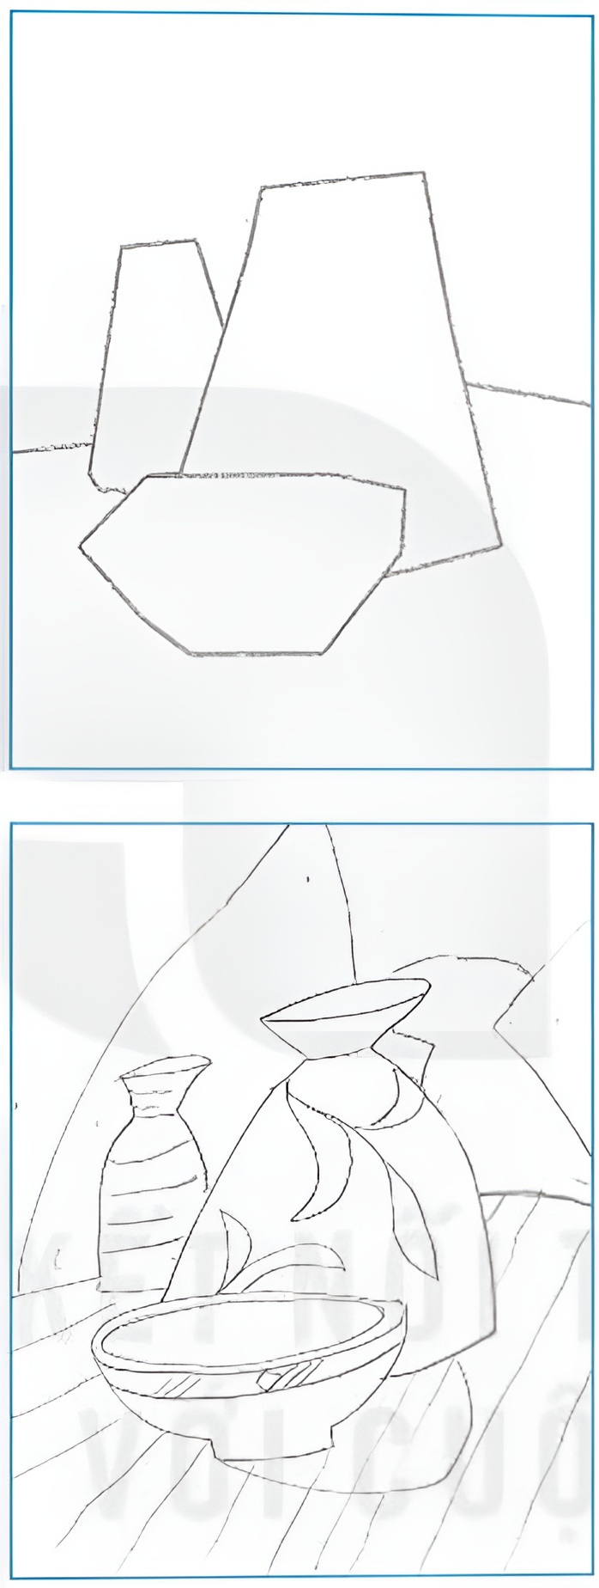
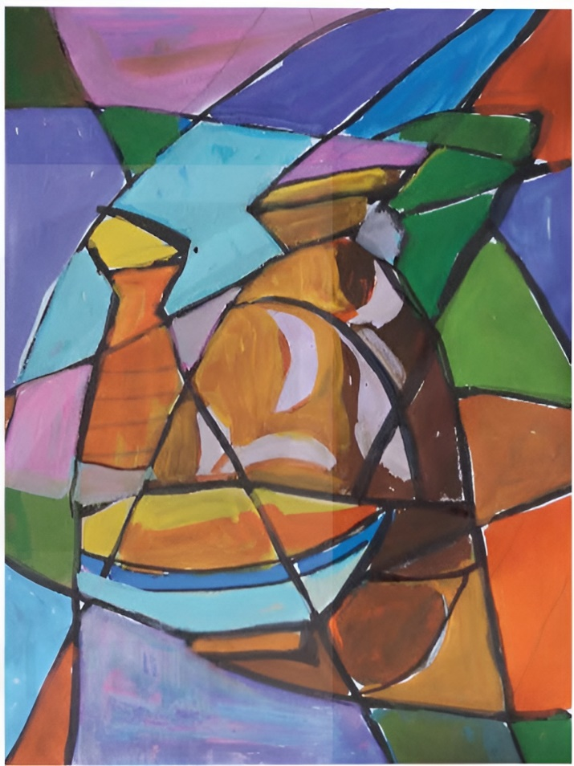
Quan sát tranh của hoạ sĩ Roy Lichtenstein và tìm hiểu các bước gợi ý khai thác trường phái lập thể trong thể hiện một SPMT
Quan sát các bước thể hiện sản phẩm mĩ thuật
(02)
(04)
(01)
(03)
Cubist still life with guitar
Roy Lichtenstein

Slide 15

CÁC BƯỚC THỂ HIỆN SẢN PHẨM MĨ THUẬT
Bước 4.
Vẽ nét đen và vẽ màu vào các ô đã tạo.
Bước 2.
Vẽ phác hình.
Bước 3.
Kéo dài các nét trong hình vẽ theo dạng đường thẳng giao nhau
Bước 1.
Xây dựng bố cục khái quát.

Slide 16
PHẦN 3.
THẢO LUẬN

Slide 17
THẢO LUẬN
Sản phẩm của bạn vẽ theo phong cách của trường phái nghệ thuật thời kì hiện đại nào trên thế giới?
Bạn thích tác phầm của tác giả nào nhất? Vì sao?
Hãy giới thiệu vẻ đẹp của một trường phái nghệ thuật hiện đại với bạn bè, người thân.

Slide 18
PHẦN 4.
VẬN DỤNG

Slide 19
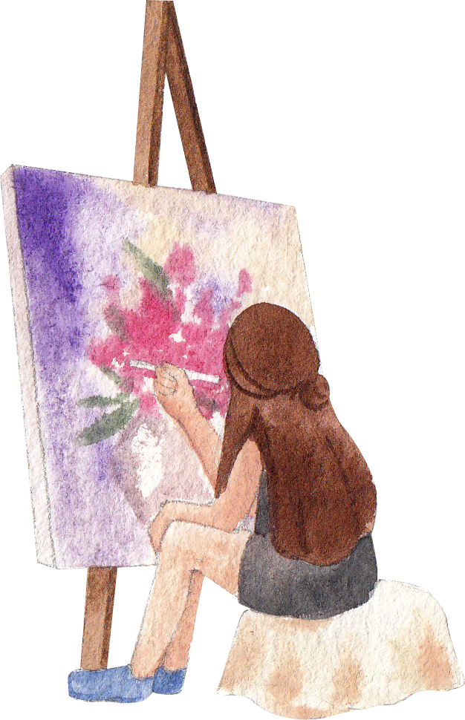
Nhiệm vụ: EM HÃY THỂ HIỆN MỘT TÁC PHẨM HỘI HỌA THEO TRƯỜNG PHÁI MT HIỆN ĐẠI MÀ EM YÊU THÍCH.

Slide 20
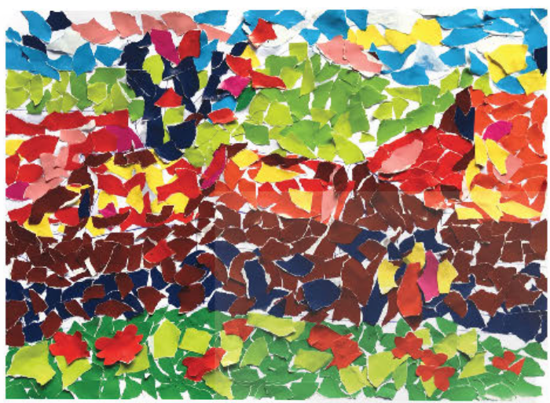
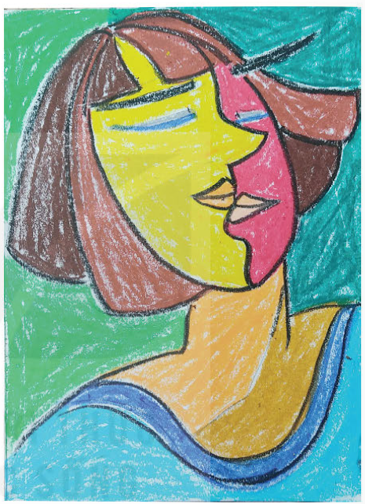
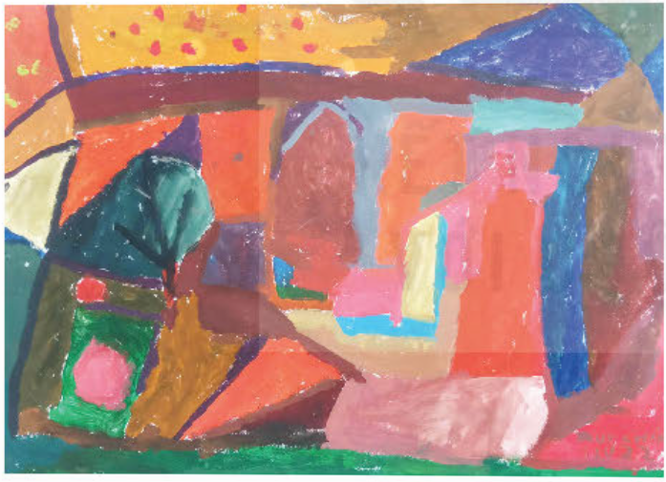
QUAN SÁT MỘT SỐ SẢN PHẨM MĨ THUẬT
Làng quê
Lê Mai Phương
Phong cảnh
Lê Mai Phương
Chân dung bạn
Trần Thu Hà

Slide 21
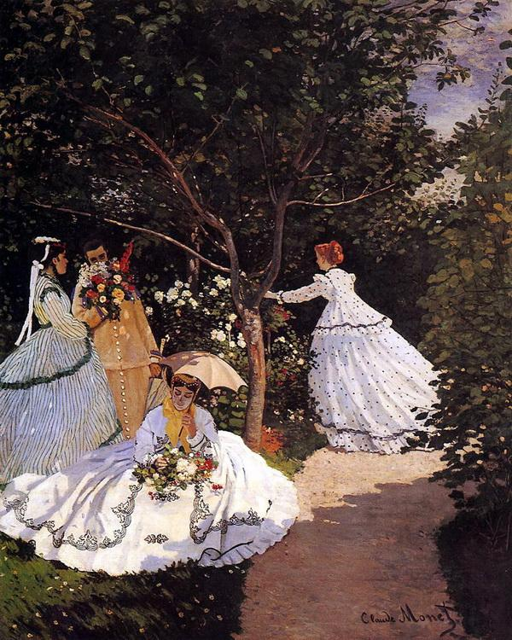
Thiếu nữ trong vườn

Slide 22
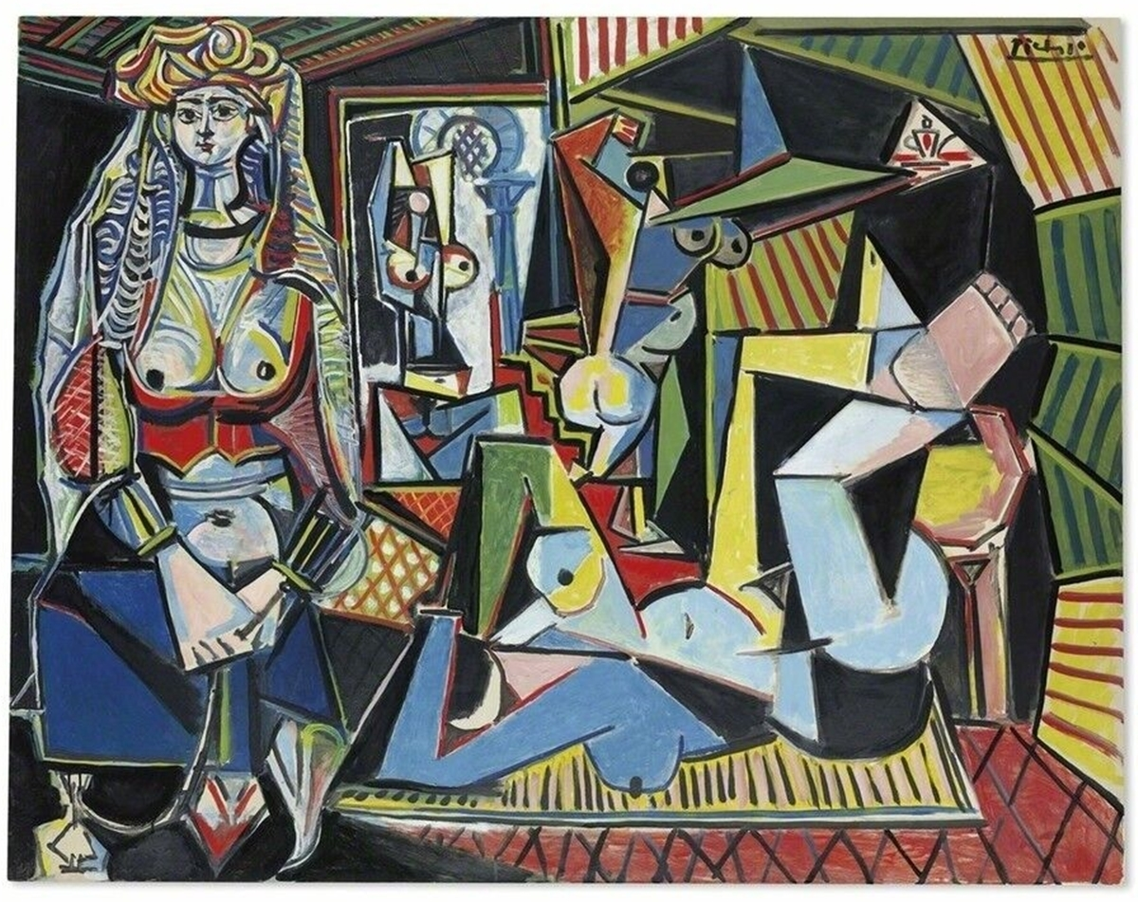
Les Femmes d'Alger

Slide 23
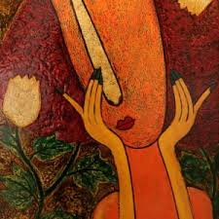

Slide 24
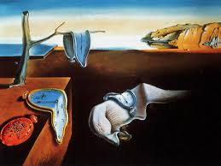

Slide 25
